Slide 1
Graph Embedding
2023.06.03

Slide 2
word2vec: (word embedding)
[Efficient Estimation of Word Representations in Vector Space]
[Distributed Representations of Words and Phrases and their Compositionality]
[word2vec Parameter Learning Explained]
walks: (graph embedding)
[DeepWalk: Online Learning of Social Representations]
[LINE: Large-scale Information Network Embedding]
[node2vec: Scalable Feature Learning for Networks]

Slide 3
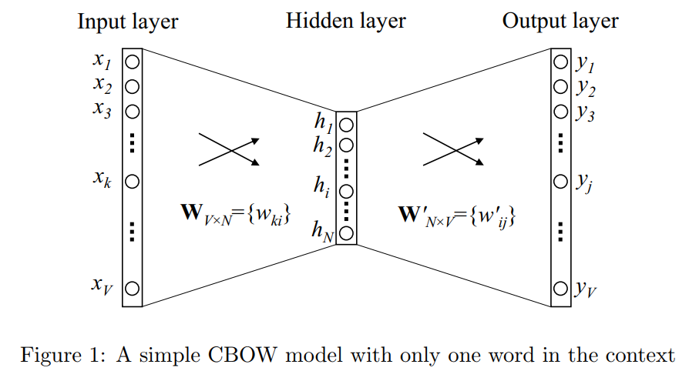
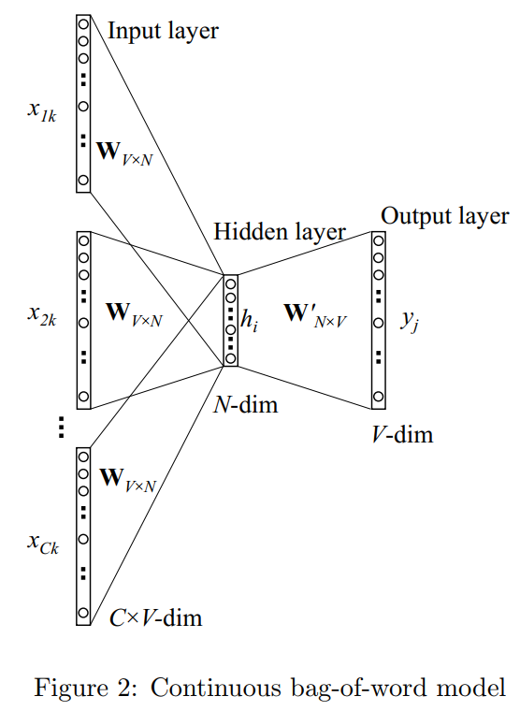
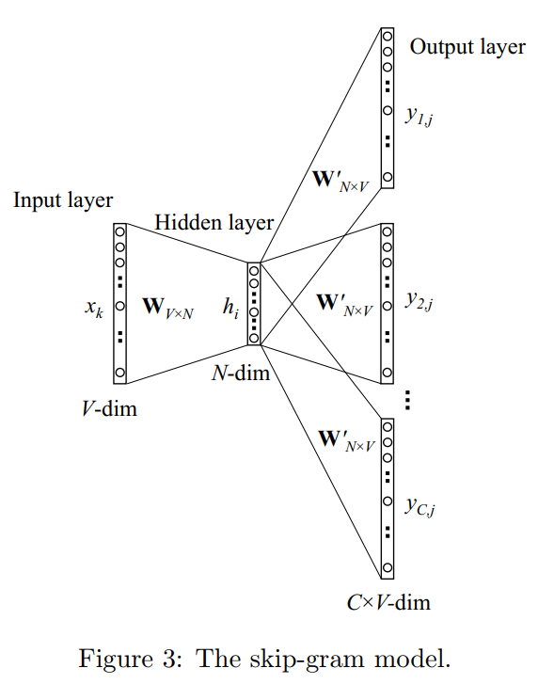
word2vec
输入： 向量（初始数值）
词集合（符号）
词编码（数值：one-hot或随机）
语料库（规律：词共现的概率分布）
模型：
结构
参数
输出： 向量（待预测对象的表示）
词集合（不变，没有产生新词）
词编码（不变，维值没有改变）
中间状态，编码映射到低维向量空间
语料库（不变，原始语料作为监督）
训练： 拟合语料库中词间共现概率分布
根据监督信息，修改模型参数

Slide 4
word embedding | node embedding
article | graph
sentences | walks
word | node
Embedding:
将原始信息结构映射到机器可以识别的低维、连续、稠密的数值空间，并同时保留原有结构之间的关系。

Slide 5
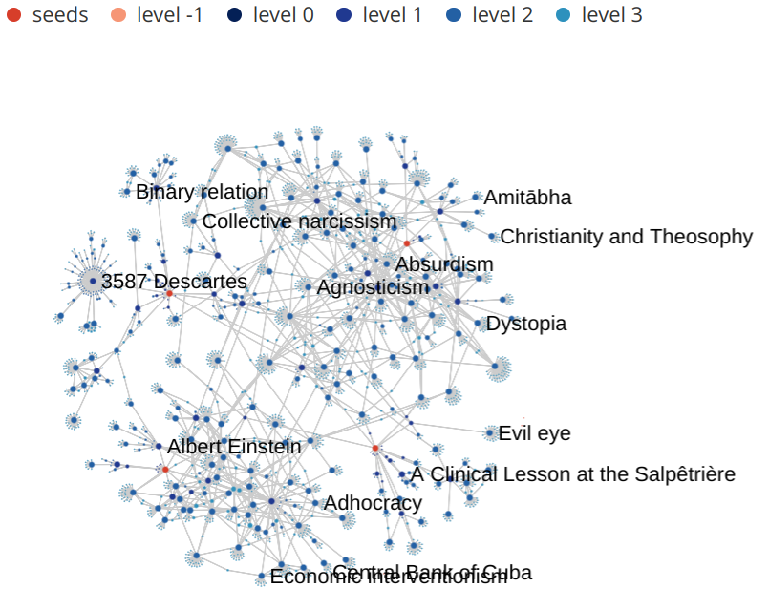
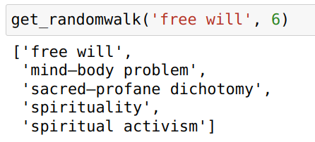
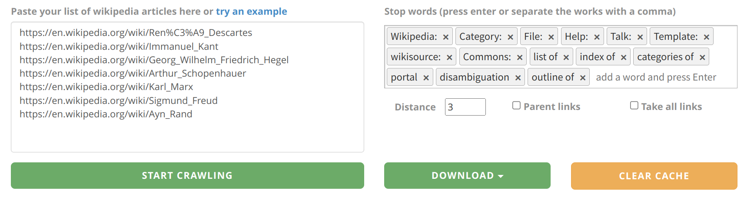
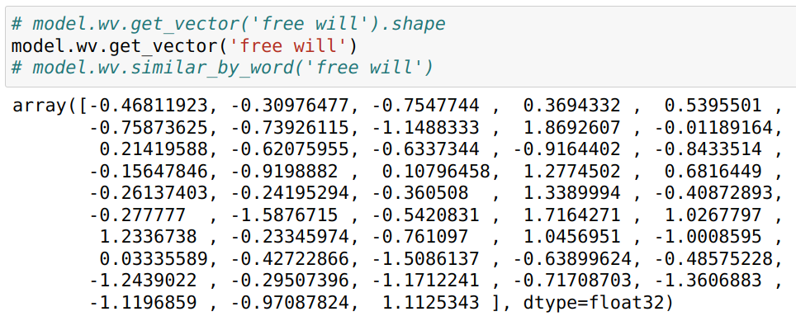
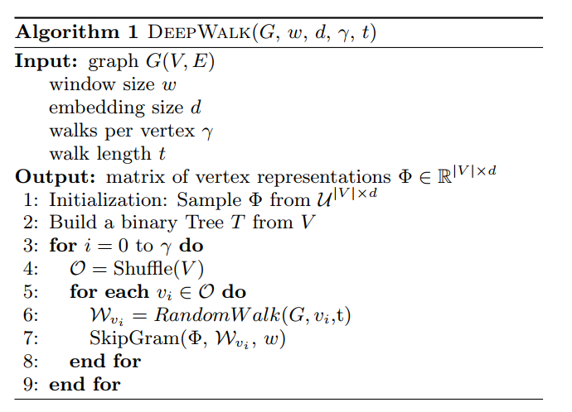
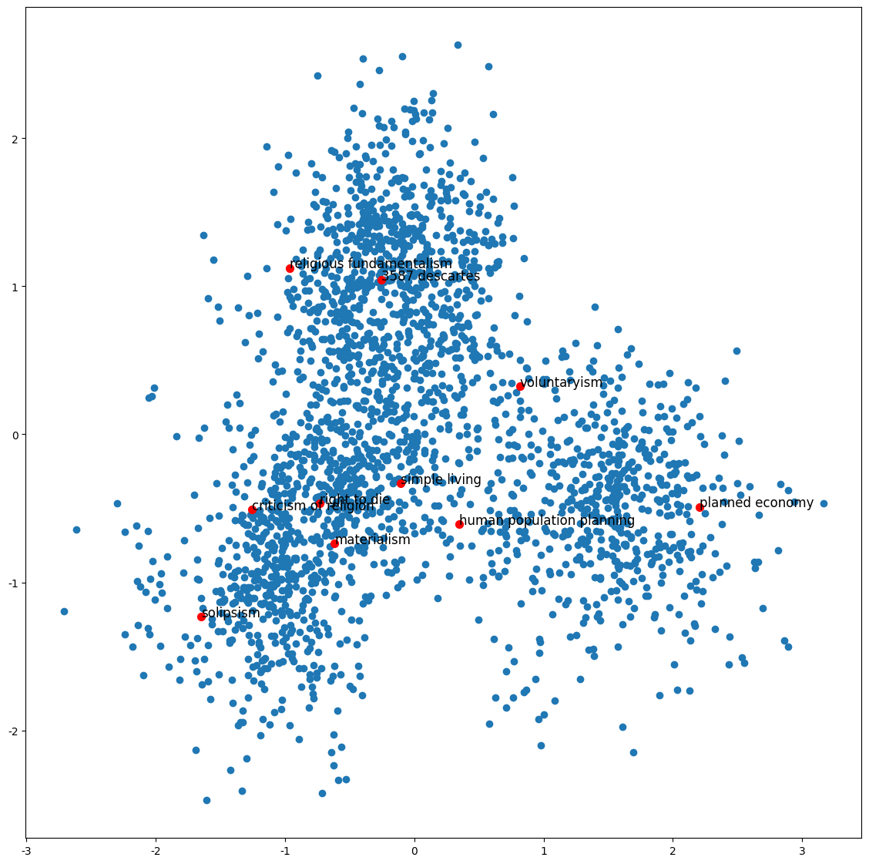
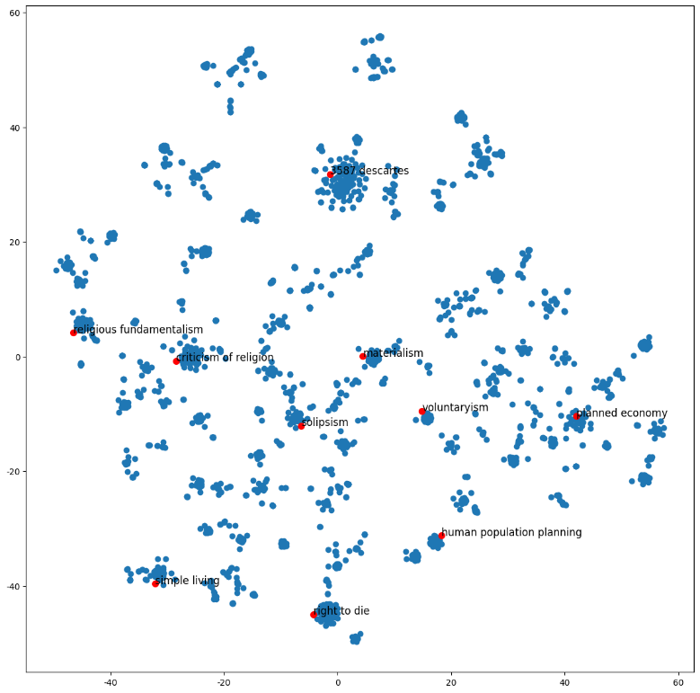
DeepWalk

Slide 6
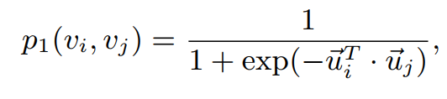
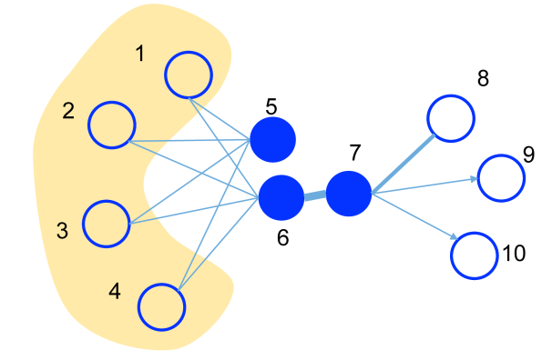


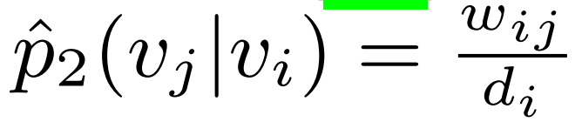
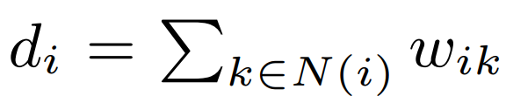
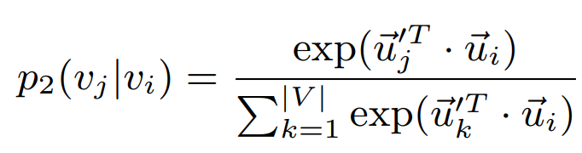
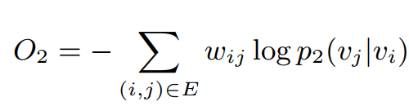
LINE
一阶相似度：
直接相连
二阶相似度：
有相同的邻居

Slide 7
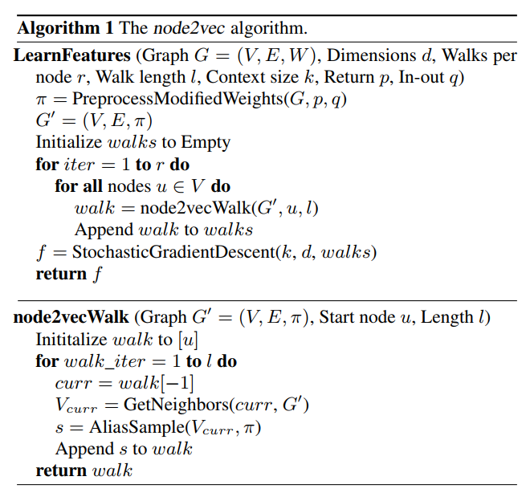
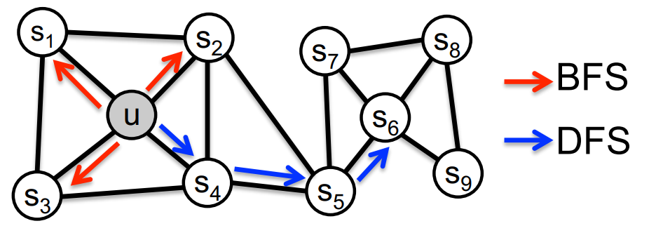
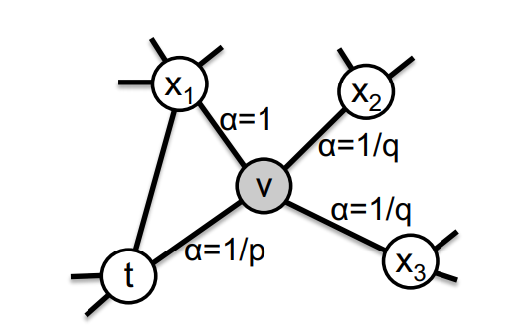
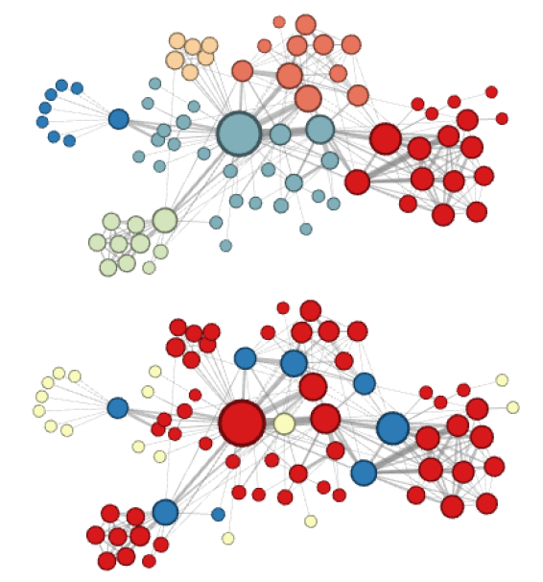
node2vec
BFS：
homophily（同质性）
二阶Markov过程
已知当前节点、上一节点
决定d=0、d=1、d=2
DFS：
structural equivalence（结构性 ）

Slide 8
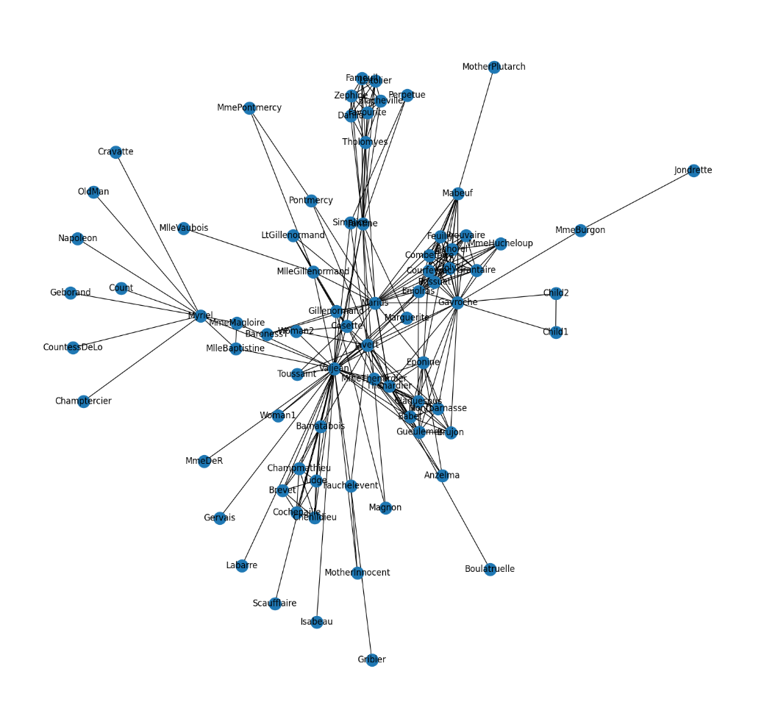
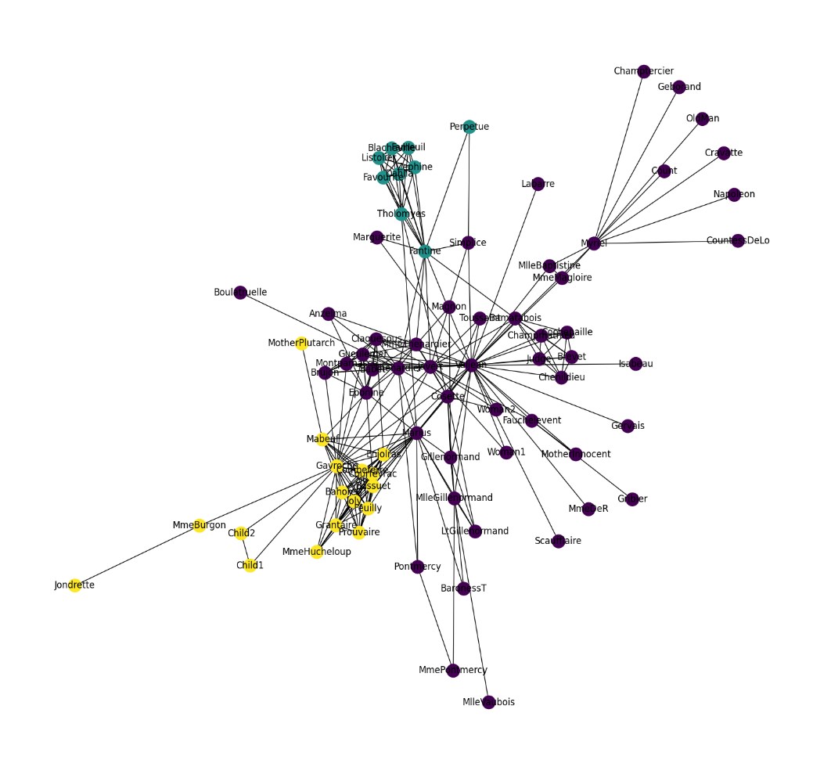
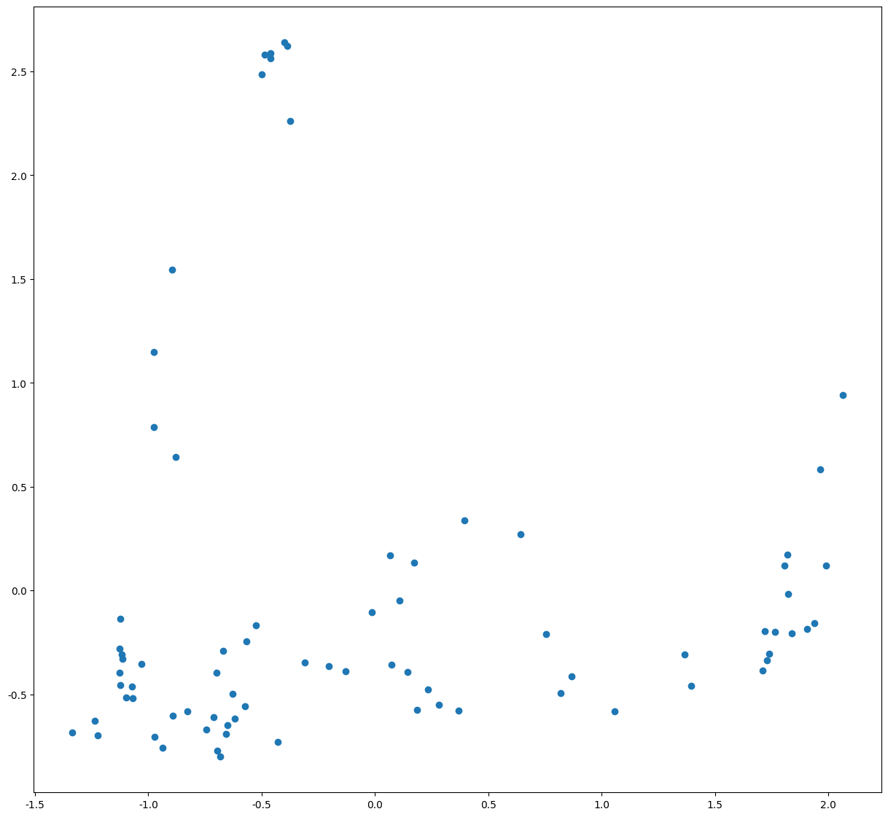
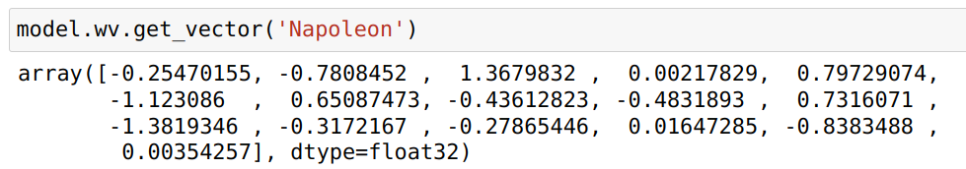
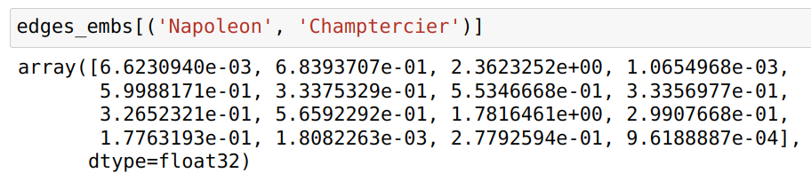
node2vec
homophily（同质性）

